Slide 1
IdDE Integrated and distributed Development Environment
Vilson Cristiano Gärtner
vilson@gartner.net.br

Slide 2
O que é?
Aplicativo para o desenvolvimento distribuído de software
Integrado ao ambiente Netbeans
Windows e Linux
Ferramentas:
Edição simultânea de arquivos
Chat (XMPP)
Comunicação via áudio com: computador, celular, telefone convencional e ATA (SIP)
Tarefas, ...

Slide 3
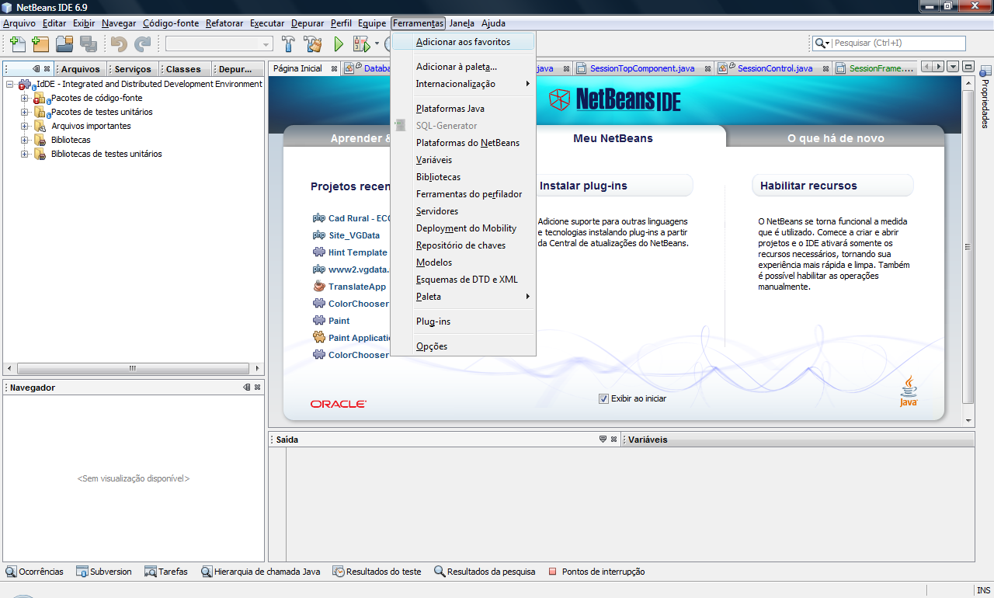
Instalação

Slide 4
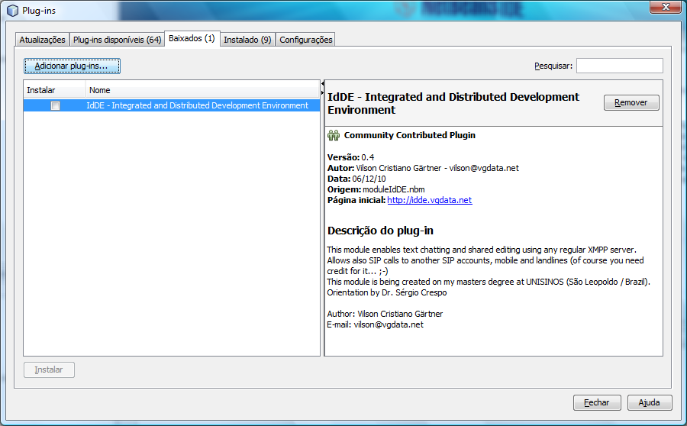
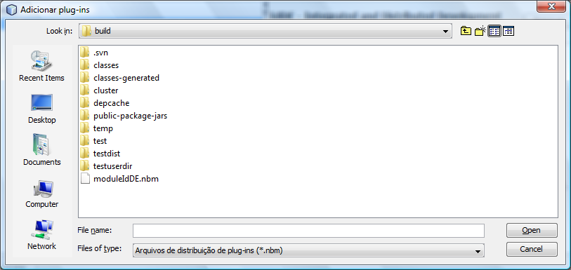
Instalação
1
2
3

Slide 5
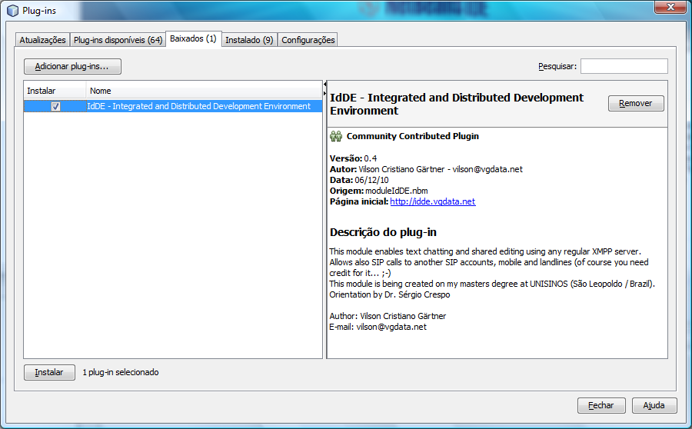
Instalação
1
2

Slide 6
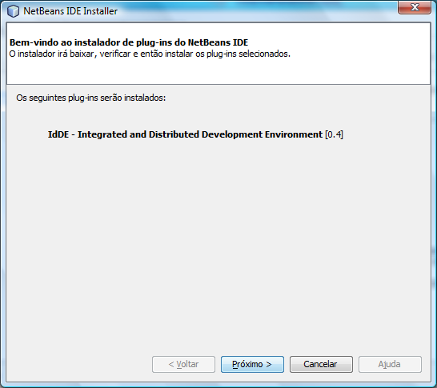
Instalação

Slide 7
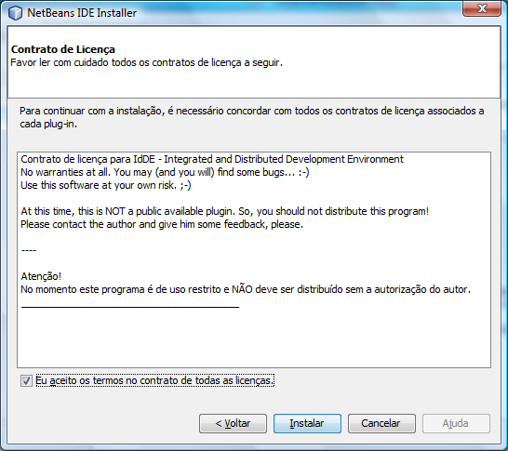
Instalação

Slide 8
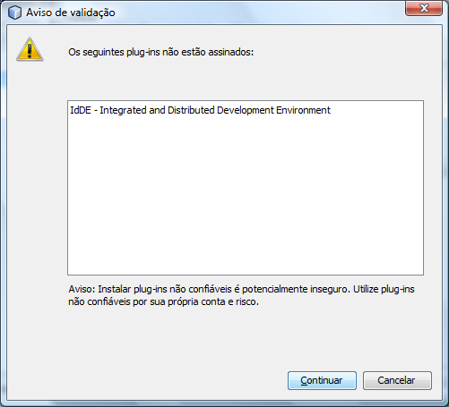
Instalação

Slide 9
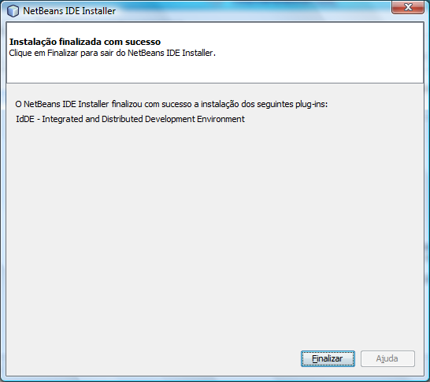
Instalação

Slide 10
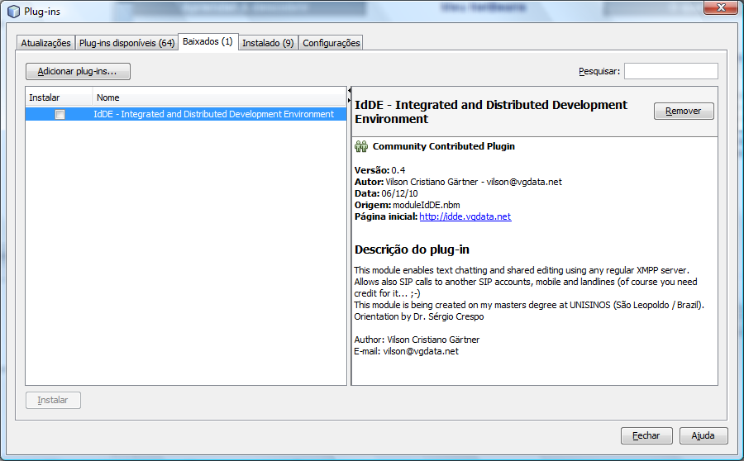
Instalação

Slide 11
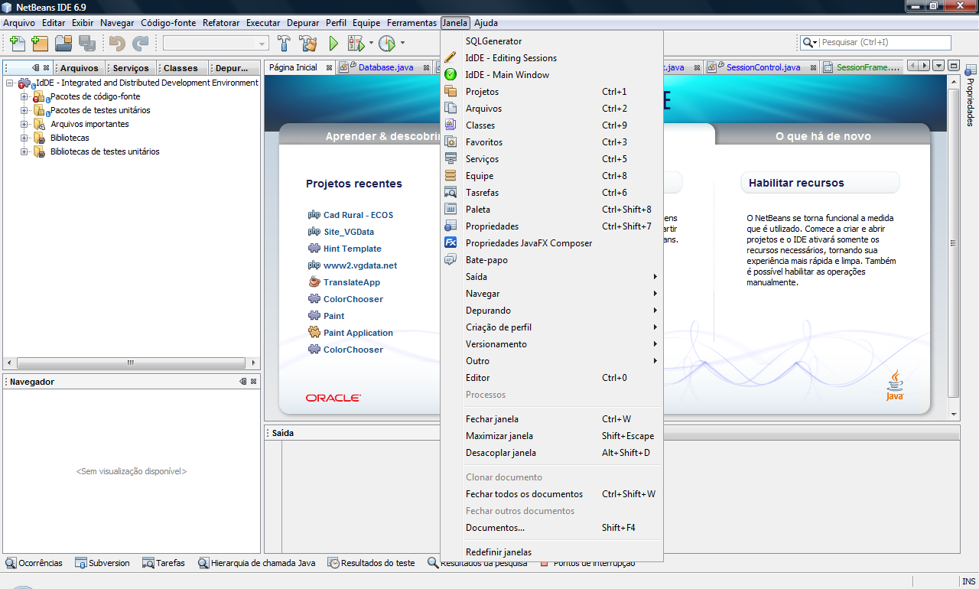
Abrindo…

Slide 12
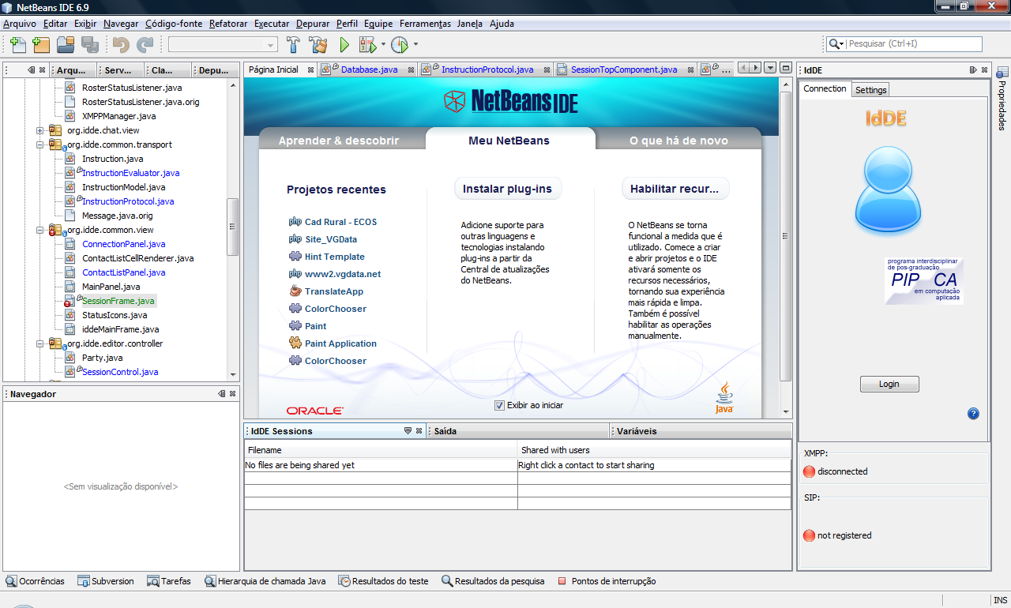
Integração com Netbeans

Slide 13
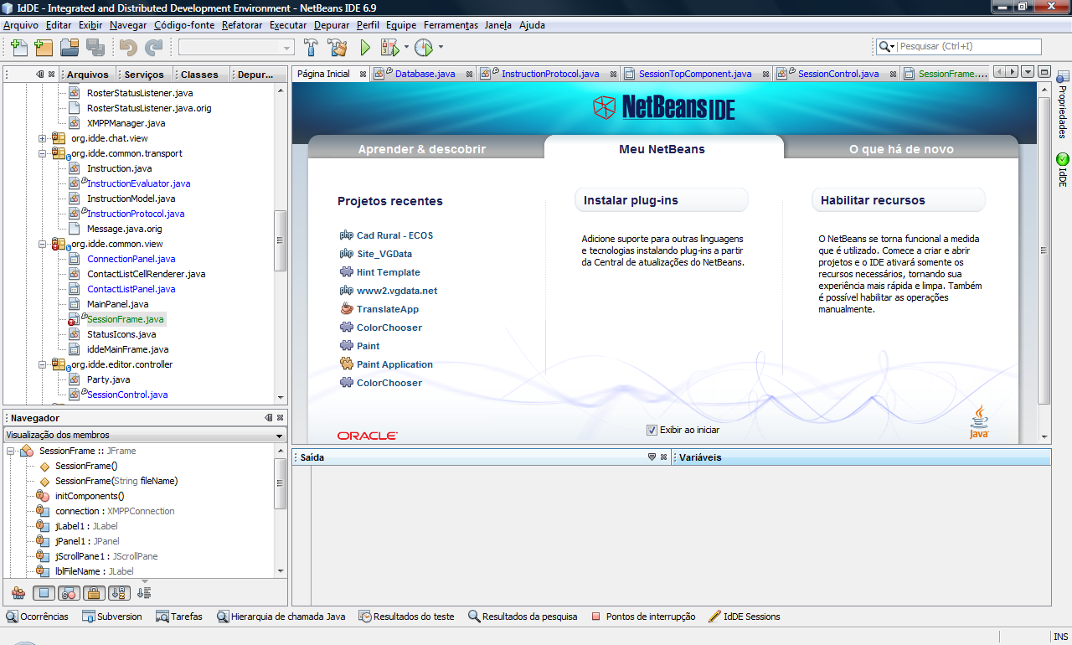
Integração com Netbeans

Slide 14
Configuração

Slide 15
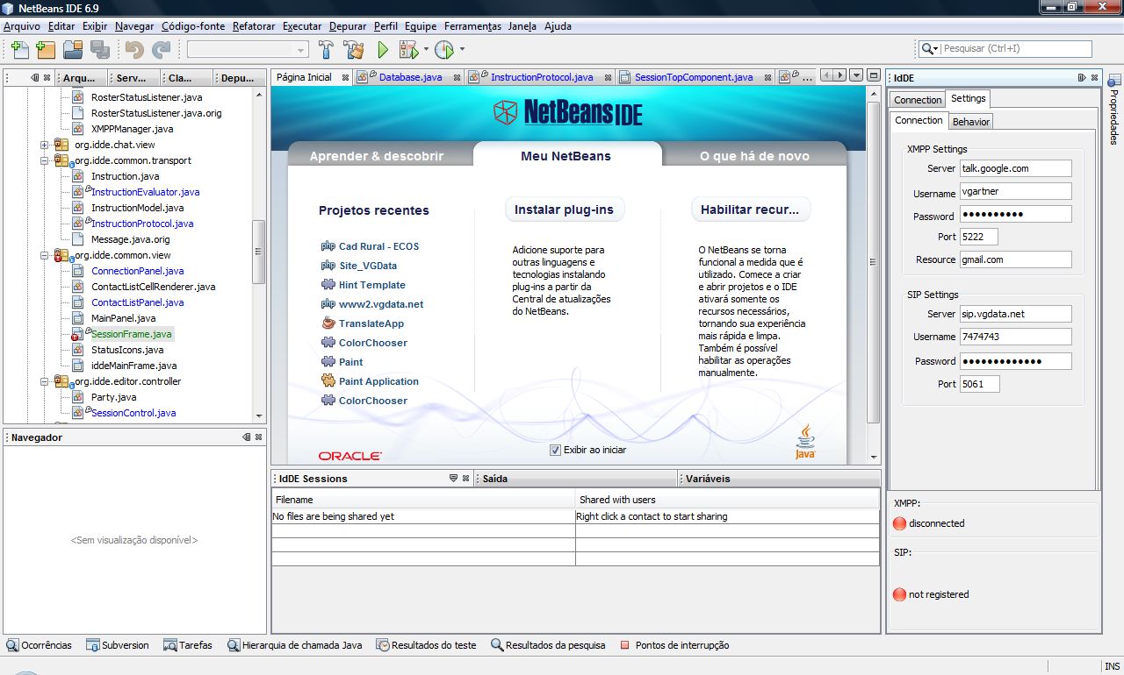
Configuração

Slide 16
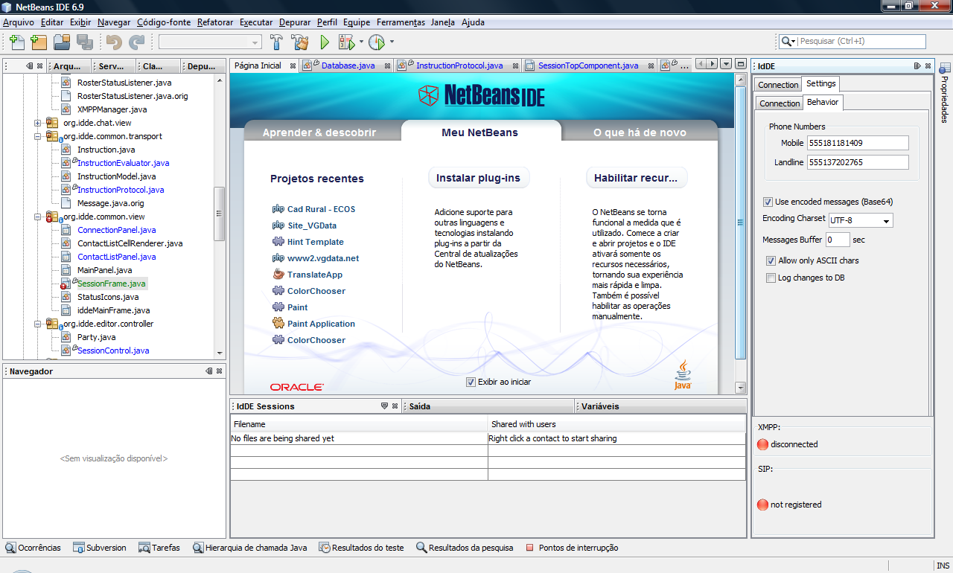
Configuração

Slide 17
Iniciando...

Slide 18
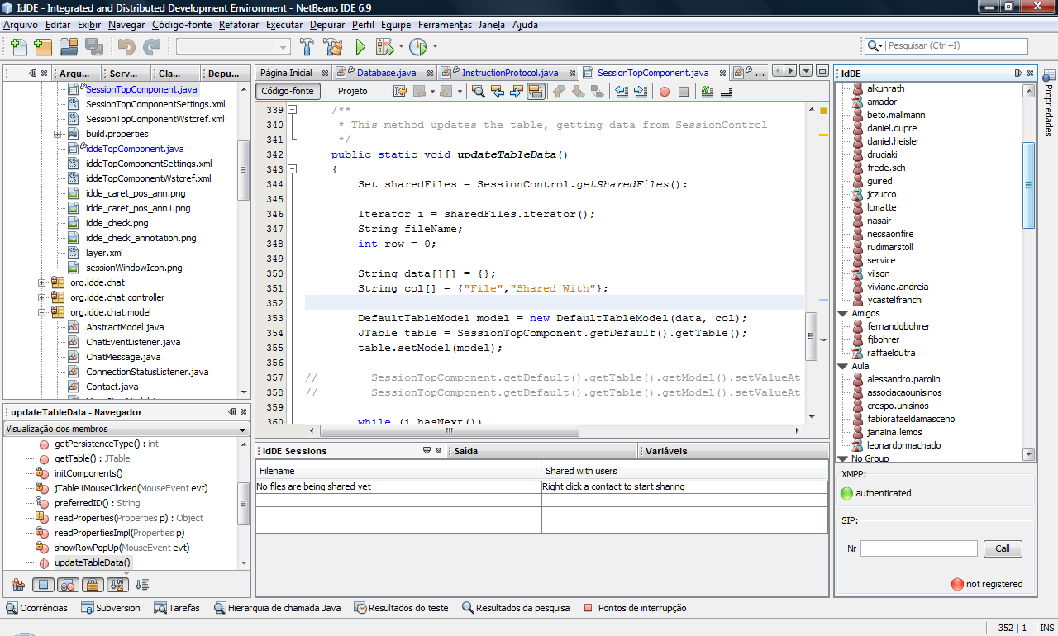
Iniciando…

Slide 19
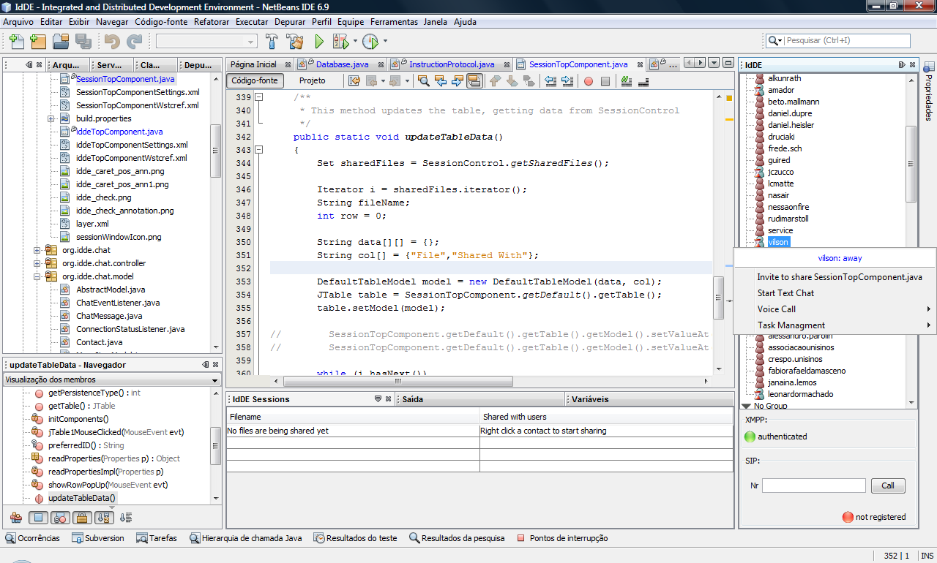
Menu de Contexto

Slide 20
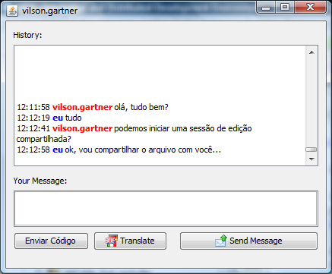
Chat

Slide 21
Compartilhando um arquivo

Slide 22
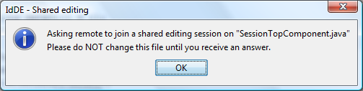
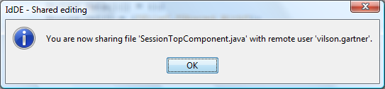
Solicitando Compartilhamento
Solicitando início
de sessão...
Usuário remoto
aceitou.

Slide 23
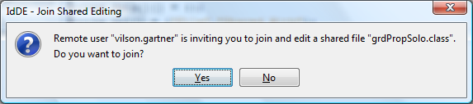
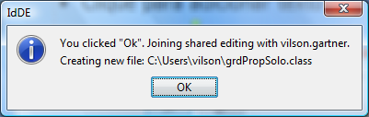
Recebendo Solicitação
Usuário remoto
quer iniciar uma
sessão de edição.
Aceitei... é criado um arquivo na pasta do usuário

Slide 24
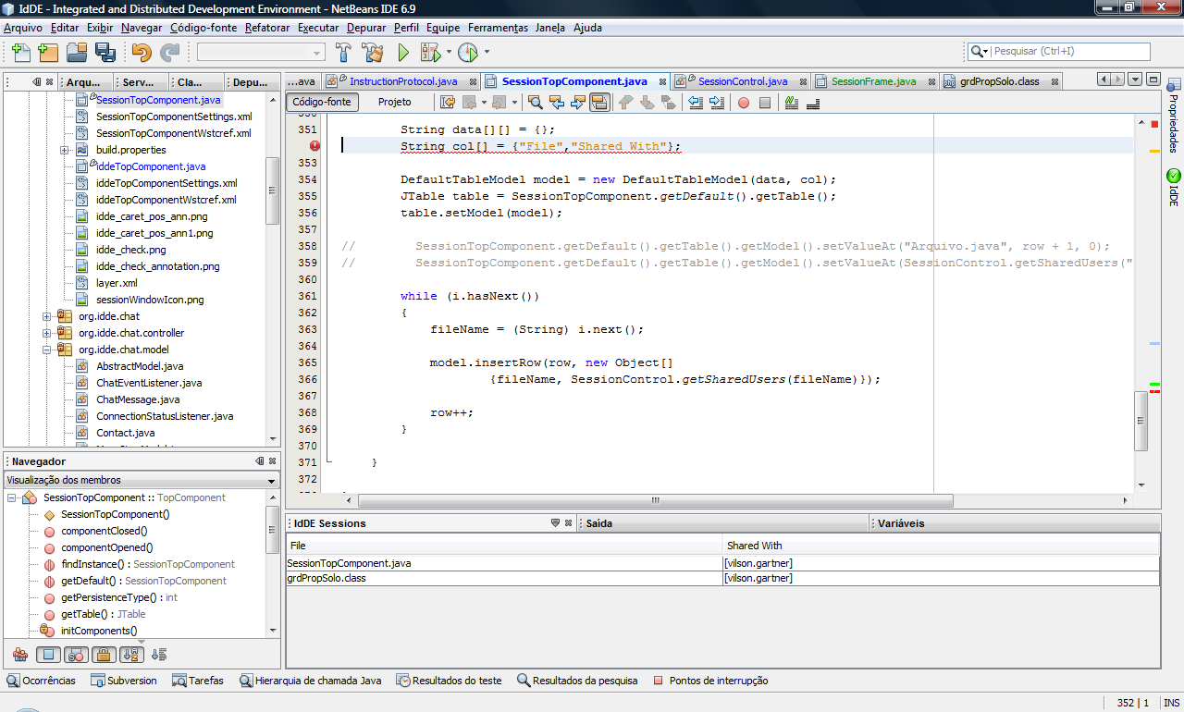
Edição compartilhada

Slide 25
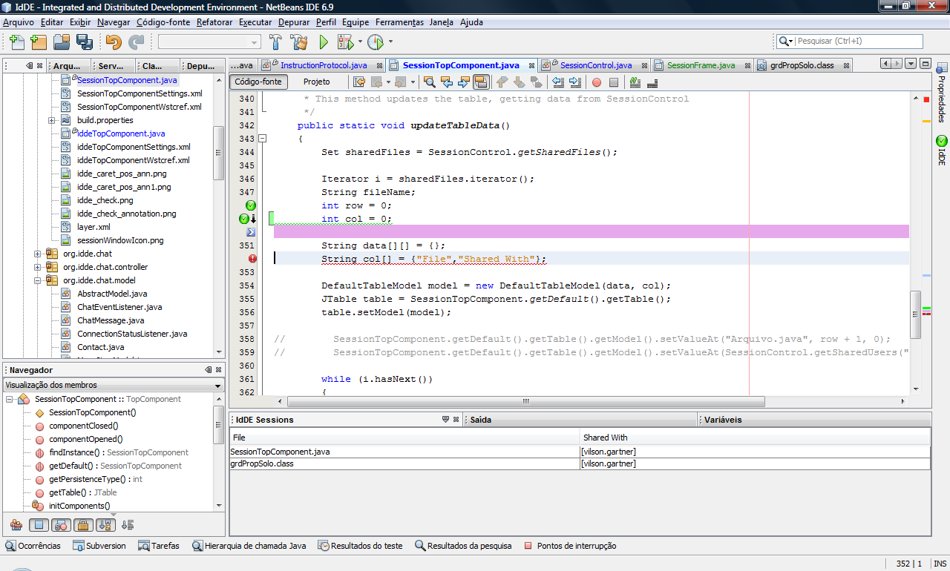
Edição compartilhada

Slide 26
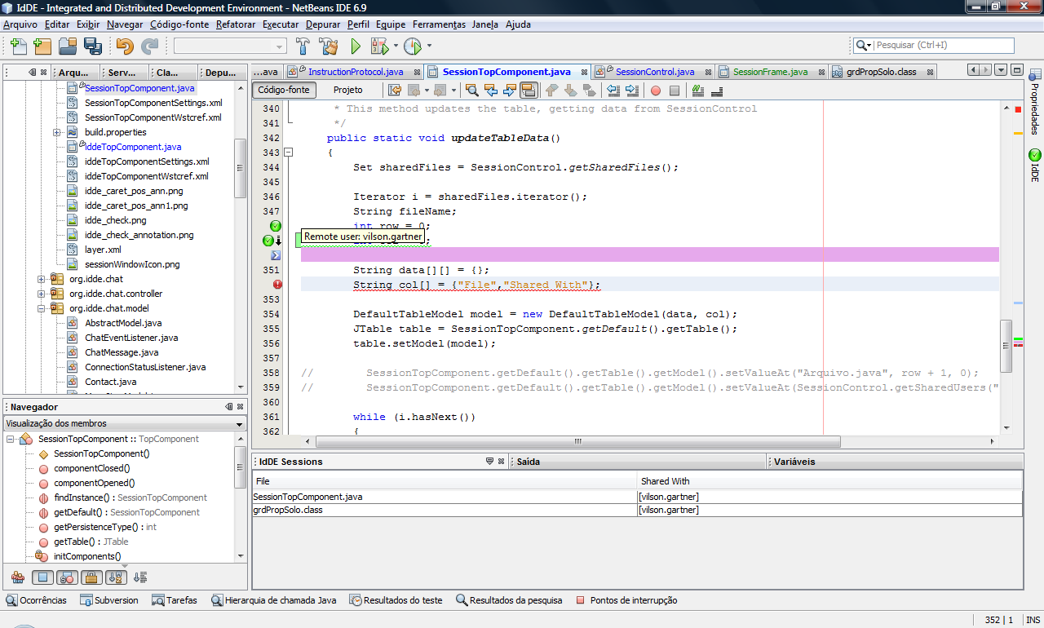
Edição compartilhada

Slide 27
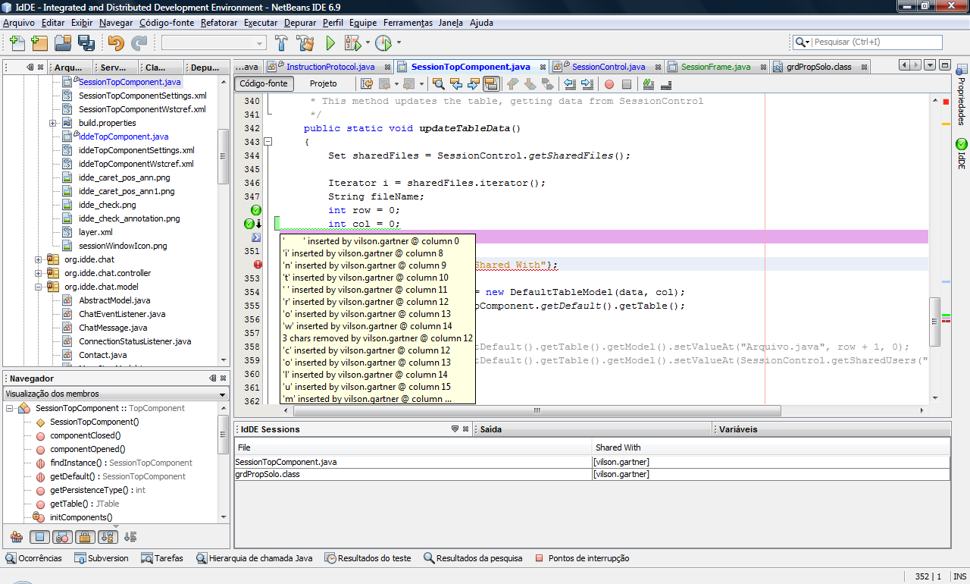
Edição compartilhada

Slide 28
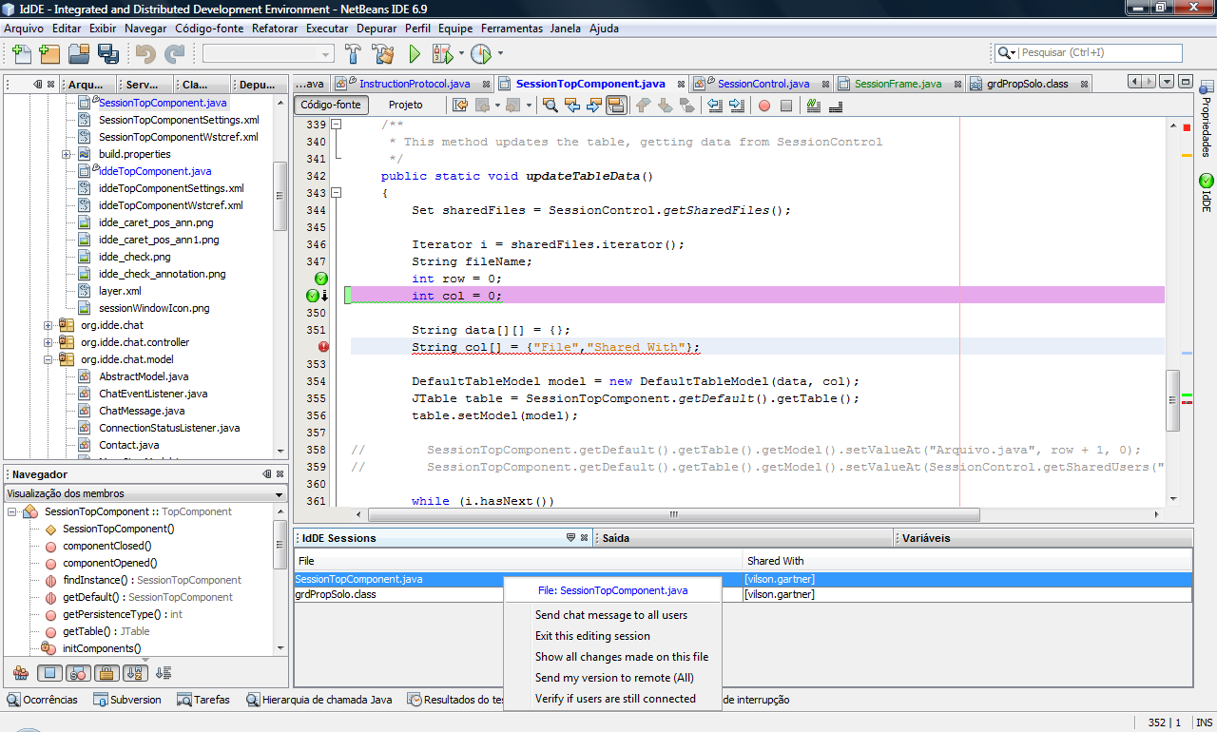
Edição compartilhada

